Slide 1
Finanční a pojistná matematika
Téma 5:
Dluhopisy – 2. část
Výnosy z dluhopisu

Slide 2
Výnosy z dluhopisu
Z dluhopisu mohou jeho majiteli plynout výnosy ve dvou základních formách:
jako kuponový (úrokový) výnos,
jako rozdíl mezi cenou, za kterou dluhopis koupit a cenou, za kterou dluhopis prodal, resp. nominální hodnotou, která je splacena v době splatnosti dluhopisu.

Slide 3
Běžná výnosnost
Běžná výnosnost – vyjadřuje vztah kuponové platby k aktuální tržní ceně dluhopisu, tj. ceně, za kterou můžeme dluhopis na trhu koupit:
$$r_{B}=\frac{C}{P_{0}}∗100$$
$r_{B}$ - je kuponová výnosnost v %
C – kuponová platba
$P_{0}$ - nákupní cena dluhopisu

Slide 4
Výnosnost do doby splatnosti (1)
Výnosnost do doby splatnosti – roční výnosnost, které dosáhne investor kupující dluhopis, od jeho zakoupení do jeho splatnosti.
$P_{O}=\frac{C}{1+r_{DS}}+\frac{C}{{\left(1+r_{DS}\right)}^{2}}+\frac{C}{{\left(1+r_{DS}\right)}^{3}}$+…+$\frac{C}{{\left(1+r_{DS}\right)}^{n}}+\frac{NH}{{\left(1+r_{DS}\right)}^{n}}$
Vzhledem k obtížnosti výpočtu, můžeme použít aproximační vzorec:
$$YTM=\frac{C+\frac{NH−P_{0}}{n}}{0,6∗P_{0}+0,4∗NH}$$
$P_{O}$ - kupní cena dluhopisu
$r_{DS}$- výnosnost do doby splatnosti, vyjádřená jako desetinné číslo

Slide 5
Výnosnost do doby splatnosti (2)
Výnosnost do doby splatnosti pro dluhopis s nulovým kuponem:
$$r_{NK}=\sqrt[n]{\frac{NH}{P_{TNK}}}−1$$
$r_{NK}$ - výnosnost do doby splatnosti jako desetinné číslo
$P_{NKT}$- tržní cena dluhopisu s nulovým kuponem

Slide 6
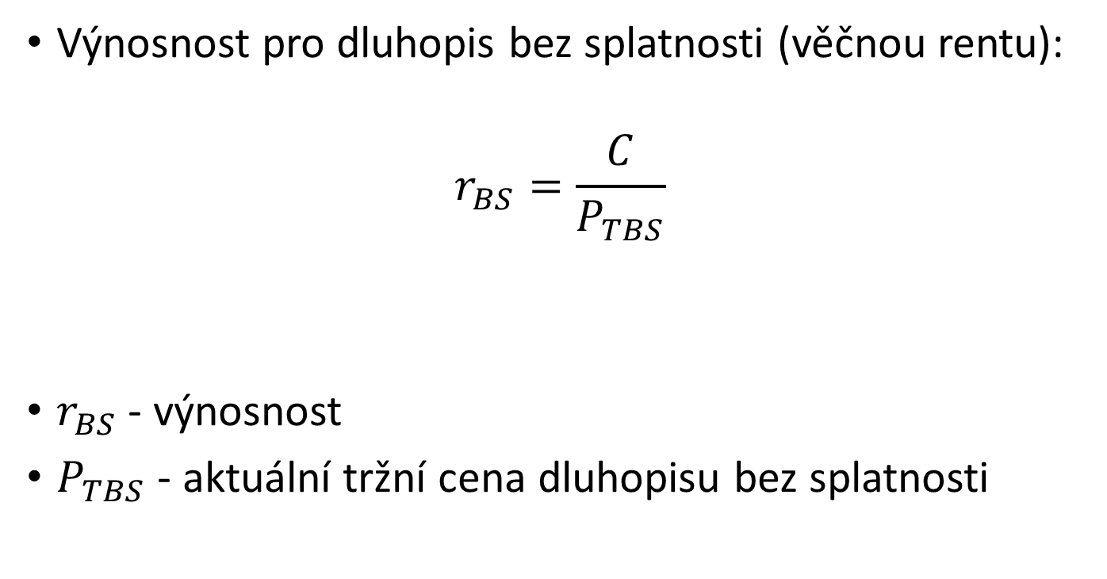
Výnosnost do doby splatnosti (3)
Výnosnost pro dluhopis bez splatnosti (věčnou rentu):
$$r_{BS}=\frac{C}{P_{TBS}}$$
$r_{BS}$ - výnosnost
$P_{TBS}$ - aktuální tržní cena dluhopisu bez splatnosti

Slide 7
Rendita
Rendita (skutečná, reálná výnosnost)
$$r_{R}=\frac{C}{P_{0}}+\frac{P_{t}−P_{0}}{n∗P_{0}}$$
$r_{R}$ - výnosnost za dobu držby – rendita, vyjádřená jako desetinné číslo
$P_{0}$ - nákupní cena dluhopisu
$P_{t}$ - prodejní cena dluhopisu
n – počet let držby dluhopisu
C – roční kuponová platba

Slide 8
Příklad
Vypočítejte běžný výnos u dluhopisu, jehož nominální hodnota je 5 000 Kč, kuponová sazba je 10 % (roční výplata), výnosnost od doby splatnosti je 9 % a doba splatnosti je 5 let.

Slide 9
Příklad
Investor si pořídil dluhopis za cenu 67 00 Kč, dluhopis má nominální hodnotu 75 000 Kč a je splatný přesně za 5 let. Dluhopis přináší roční kupon ve výši 5 % p.a. Určete výnosnost do doby splatnosti, které dosáhl investor v době pořízení dluhopisu.

Slide 10
Příklad
Vypočtěte renditu dluhopisu s nominální hodnotou 15 000 Kč, který jste drželi po dobu dvou let. Dluhopis vyplácí roční kupon ve výši 5 %. Výchozí kurz byl 12 000 Kč a v době prodeje se:
a) nezměnil,
b) vzrostl o 4 000 Kč.

Slide 11
Děkuji za pozornost

